Slide 1
DANK Data Challenge
Machine Learning Karlsruhe (HSG)
Robin Rüde, Tam Nguyen, Thomas Neureuther, Tino Fuhrmann, Leonard Lausen, Marvin Schweizer

Slide 2
Gliederung
Einführung mit deskriptivem Überblick (Datensatz, Graphen, Gruppierung Merkmale)
Warenkorbanalyse und Assoziationsregeln
Prädiktion von Nutzerverhalten

Slide 3
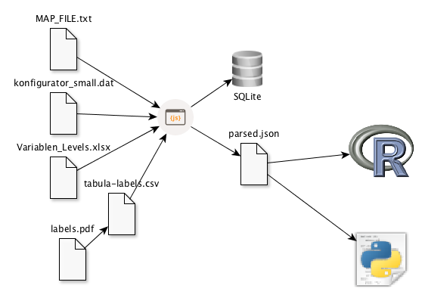
Einführung und deskriptiver Überblick
Welchen Datensatz genommen
Pre-processing – Vorgehen (JSON, SQLite, Trennung einzelner Konfigurationen von Kunden)
Gruppierung Merkmale

Slide 4
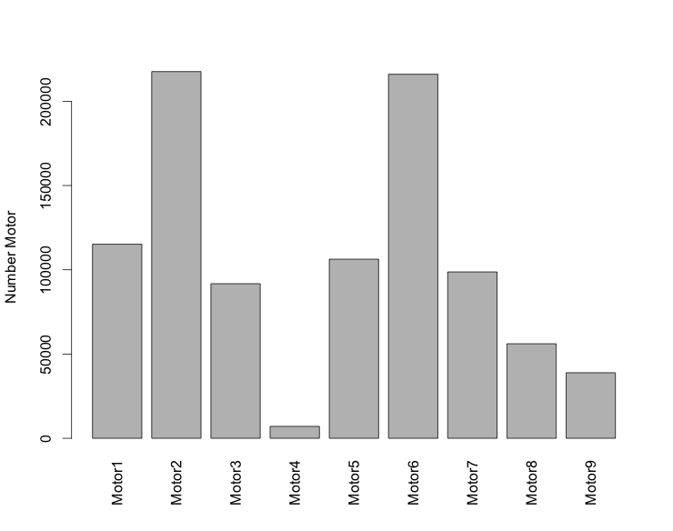
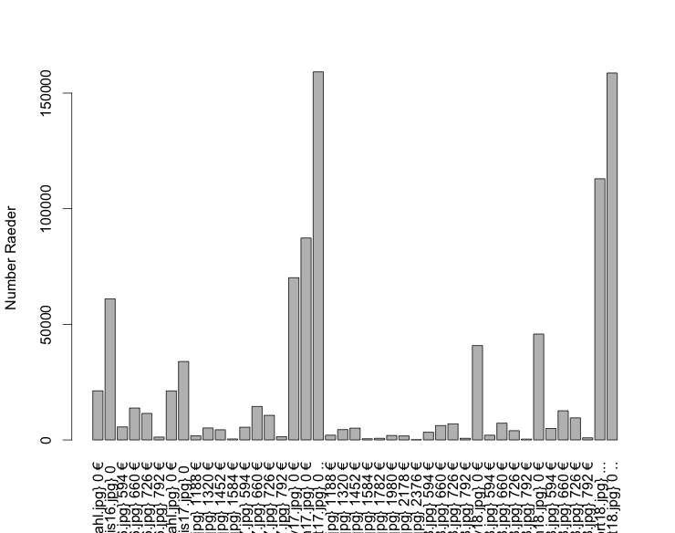
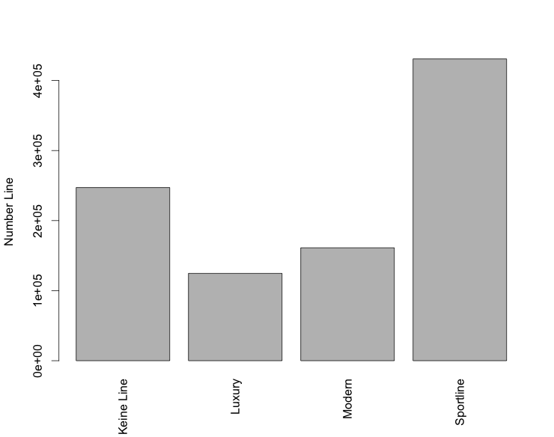
Einführung und deskriptiver Überblick
Notes:
Aufpreis mit 15

Slide 5
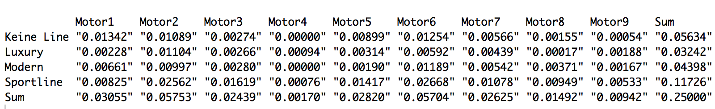
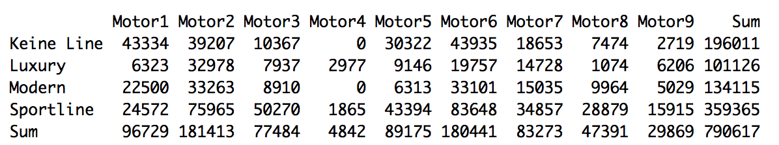
Einführung und deskriptiver Überblick

Slide 6
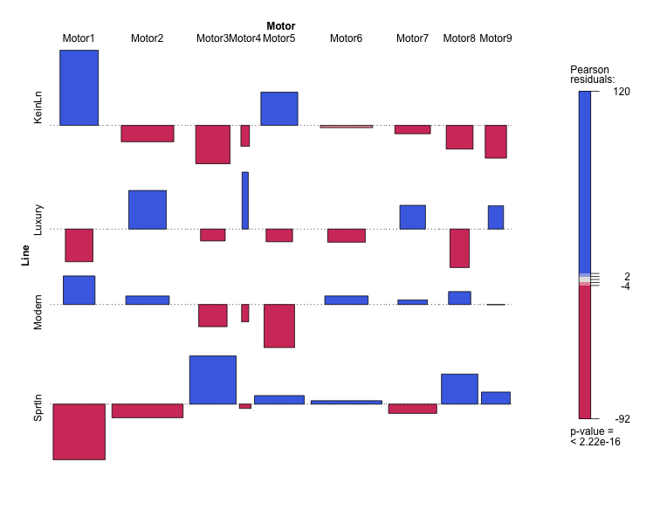
Einführung und deskriptiver Überblick

Slide 7
Warenkorbanalyse
Eingesetzter Algorithmus: Apriori (bzw. Eclat)
Einfachste Ausführung: Suche nach häufigsten Itemsets
Häufigste Itemsets im gegebenen Datensatz:
52% Parkassistent
49% Navigationssystem Business
48% Sitzheizung
45% Xenonlicht
43% Line: Sportline

Slide 8
Warenkorbanalyse
Häufigste Itemsets mit möglichst vielen Elementen
Anwendung: Mögliche neue Paketekonfigurationen finden
z.B.
Glas-Schiebe-Hebedach, elektrisch und
Armauflage vorn, verstellbar für Fahrer und
Automatik Getriebe und
Handy-Vorbereitung mit Bluetooth-Schnittstelle incl. USB und
Klimaautomatik, 2 Zonen mit erweitertem Umfang und
Xenonlicht für Abblend- und Fernlicht und
Sitzheizung für Fahrer und Beifahrer und
Parkassistent und
Navigationssystem Business
hat Support = 2.7% (mehr als Support von Sportpaket)

Slide 9
Assoziationsregeln
Einfache Sortierung nach Konfidenz:
Erzwungene Zusammenhänge werden sichtbar
z.B. Line=Luxury hängt zu 100% mit "Luxury" Rädern und Edelholzleisten zusammen.
Assoziationen mit Konfidenz=100% eher uninteressant
Einschränkungen für bessere Ergebnisse, z.B.
Nur Regeln mit einem einzigen Feature in der Vorraussetzung
Nur Schritt 7 betrachten (Ja/Nein Features)
Nur Regeln mit Paketen als Voraussetzung

Slide 10
Assoziationsregeln – Pakete
Einschränkung auf Regeln mit Paketen als Voraussetzung:
Kunden die Sportpaket wählen (2.7%) wollen auch:
Parkassistent (77%)
Navigationssystem Business (68%)
alle anderen Optionen nur mit < 65%
Kunden die Comfortpaket (24.7%) wählen (24.7%) wollen alle Optionen nur mit < 65% Wsk.
Kunden die Ablagenpaket wählen (15.2%) wollen alle Optionen nur mit < 65% Wsk.
Kunden die Lichtpaket Interieur wählen (20%) wollen auch:
Xenonlicht für Abblend- und Fernlicht (73%)
Klimaautomatik, 2 Zonen (71%)
Sitzheizung (71%)
Parkassistent (70%)

Slide 11
Assoziationsregeln
Beispieloutput (nur Schritt 7, Voraussetzung enthält nur ein Element, Konfidenz < 100%)
84.03% of 58428 people: If (Variable Sportlenkung) then (Sitzheizung für Fahrer und Beifahrer)
85.07% of 69680 people: If (Vollelektrische Sitzverstellung mit Memoryfunktion für Fahrer) then (Navigationssystem Business)
85.09% of 42318 people: If (Head Up Display (HUD)) then (Klimaautomatik, 2 Zonen mit erweitertem Umfang)
85.16% of 42918 people: If (Spurverlassenswarnung) then (Sitzheizung für Fahrer und Beifahrer)
85.21% of 42378 people: If (Head Up Display (HUD)) then (Xenonlicht für Abblend- und Fernlicht)
85.26% of 42970 people: If (Spurverlassenswarnung) then (Klimaautomatik, 2 Zonen mit erweitertem Umfang)
85.33% of 36395 people: If (Sonnenschutzrollo für Heckscheibe, elektrisch) then (Navigationssystem Business)
85.36% of 59354 people: If (Variable Sportlenkung) then (Parkassistent)
85.76% of 49882 people: If (Komfortzugang) then (Xenonlicht für Abblend- und Fernlicht)
86.54% of 70885 people: If (Vollelektrische Sitzverstellung mit Memoryfunktion für Fahrer) then (Xenonlicht für Abblend- und Fernlicht)
87.09% of 43892 people: If (Spurverlassenswarnung) then (Parkassistent)
88.64% of 44675 people: If (Spurverlassenswarnung) then (Navigationssystem Business)
88.97% of 51749 people: If (Komfortzugang) then (Navigationssystem Business)
90.54% of 52662 people: If (Komfortzugang) then (Sitzheizung für Fahrer und Beifahrer)
90.92% of 54429 people: If (Spurwechselwarnung) then (Parkassistent)

Slide 12
Assoziationsregeln – Interessantheit
Suche nach alternativen „Interessantheitsmaßen“: Lift
Lift(X⇒Y) = Confidence(X⇒Y)/Support(Y) = P(X∩Y)/(P(X)·P(Y))
Sortierung der Regeln nach hohem Lift, z.B.:
Wenn man Polster Stoff "Salome" Sattelbraun / Anthrazit oder "Luxury" Räder gewählt hat, ist es 10x so wahrscheinlich dass man Leisten in Edelholzausführung Nussbaumwurzel wählt.
Viele andere Zusammenhänge von "Line: Luxury" mit edleren Komponenten

Slide 13
Beispielausgabe, sortiert nach |Voraussetzung|, Lift:
lift=15.9336817238; 95.77% of 20140 people: If (Spurverlassenswarnung: 1 & Ablagenpaket: 1) then (Spurwechselwarnung: 1)
lift=17.8853609108; 90.50% of 18040 people: If (Komfortzugang: 1 & Aktive Geschwindigkeitsregelung mit Stop & Go Funktion: 1) then (Spurverlassenswarnung: 1)
lift=18.7918878923; 95.09% of 19271 people: If (Spurwechselwarnung: 1 & Variable Sportlenkung: 1) then (Spurverlassenswarnung: 1)
lift=18.8751943598; 95.51% of 20556 people: If (Spurwechselwarnung: 1 & Komfortzugang: 1) then (Spurverlassenswarnung: 1)
lift=19.2441266409; 82.41% of 17105 people: If (Spurwechselwarnung: 1 & Rückfahrkamera: 1) then (Sonnenschutzrollo für Heckscheibe, elektrisch: 1)
lift=2.27171193731; 85.09% of 42318 people: If (Head Up Display (HUD): 1) then (Klimaautomatik, 2 Zonen mit erweitertem Umfang: 1)
lift=3.85802119583; 95.75% of 164828 people: If (Polster: Stoff Anthrazit) then (Line: Keine Line)
lift=4.65103559361; 80.38% of 25857 people: If (Raeder: 16'' Alu "Basis") then (Polster: Stoff Anthrazit)
lift=5.09192881201; 80.30% of 34073 people: If (Raeder: 16 Zoll Stahlräder mit Radvollblenden) then (Leisten: Satinsilber, matt)
lift=5.95112465993; 96.30% of 45443 people: If (Polster: Stoff-Lederkombination Anthrazit) then (Line: Modern)
lift=7.72051040099; 96.61% of 45593 people: If (Polster: Stoff „Salome“ Sattelbraun / Anthrazit) then (Line: Luxury)
lift=7.76450453372; 97.16% of 38456 people: If (Polster: Leder Dakota Schwarz) then (Line: Luxury)

Slide 14
Assoziationsregeln – Skalierbarkeit
Laufzeit auf Laptop (für 1 Mio Konfigurationen mit pyfim)
Apriori-Common-Itemsets: 5.6s (findet 244k Sets mit support ≥ 2%)
Apriori-Regeln inkl. Lift-Berechnung: 1.4s (support ≥ 10%)
Apriori-Regeln inkl. Lift-Berechnung: 13.4s (support ≥ 2% → 920k Regeln)
Apriori skaliert linear in Anzahl Transaktionen
Pyfim hat auch alternative, modernere Algorithmen mit gleichem Interface (z.B. eclat)
ggf. Proximus?

Slide 15
Prädiktion von Nutzerverhalten
Fragestellung: Konfiguriert ein Nutzer ein weiteres Auto?
Eingabe: Alle Features jeweils als 1 oder 0
Ausgabe: 1 falls Nutzer nach Konfiguration weiteres Auto konfiguriert, 0 sonst
Möglicher Nutzen: z.B. Um Nutzer mit Sonderangeboten zum dableiben zu bewegen
Eingesetzte Technologie: Torch7 basierend auf Lua und C/C++

Slide 16
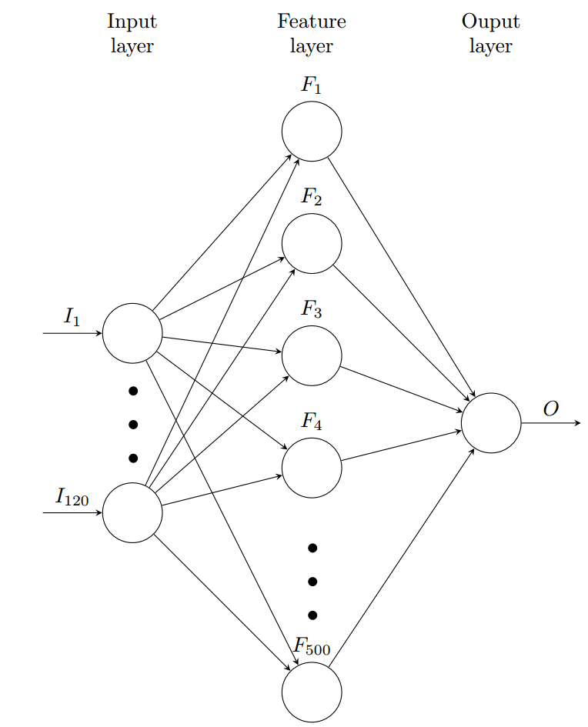
Einfaches Feed-Forward Netz

Slide 17
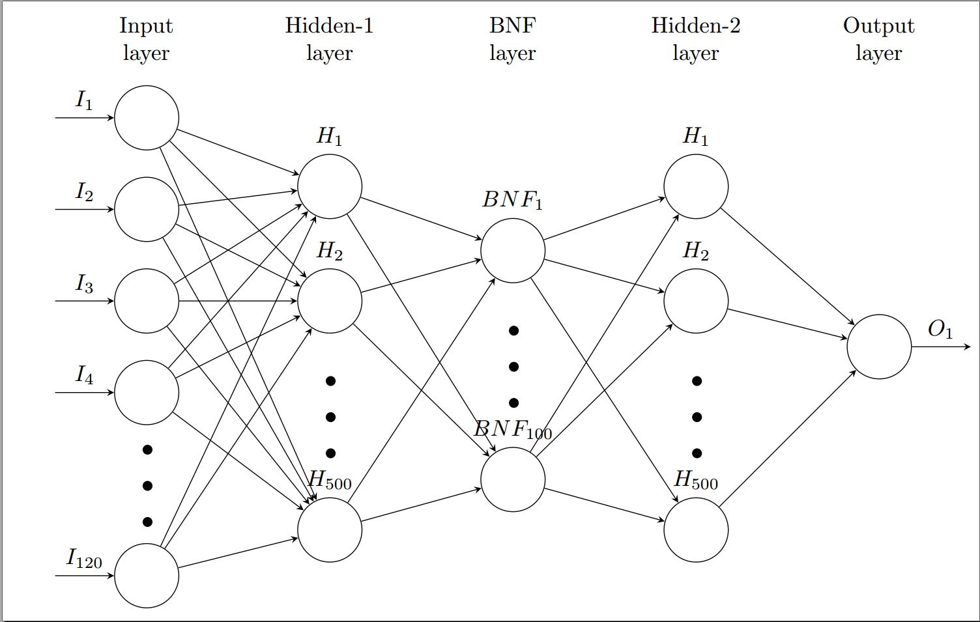
Netz mit Bottleneck

Slide 18
Klassifikationsergebnisse
Naive Prädiktion:
Nach jeder Konfiguration folgt eine weitere: 52,6%
Der Nutzer stoppt das Konfigurieren nach dem aktuellem Auto: 47,4 %
Einfaches NN: 72,9 % richtige Entscheidungen prädiziert
BNF-NN: 74,07 %

Slide 19
Andere Anwendungen
z.B. vorhersagen, ob Auto gekauft wird (Trainingsdaten haben gefehlt)

Slide 20


